Slide 1
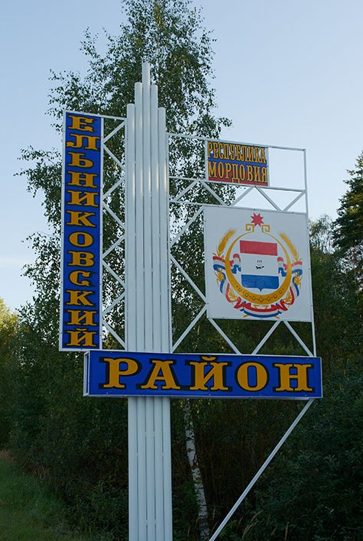
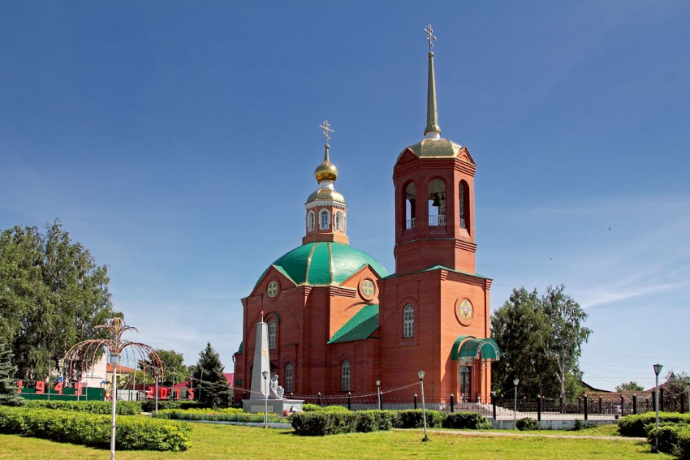

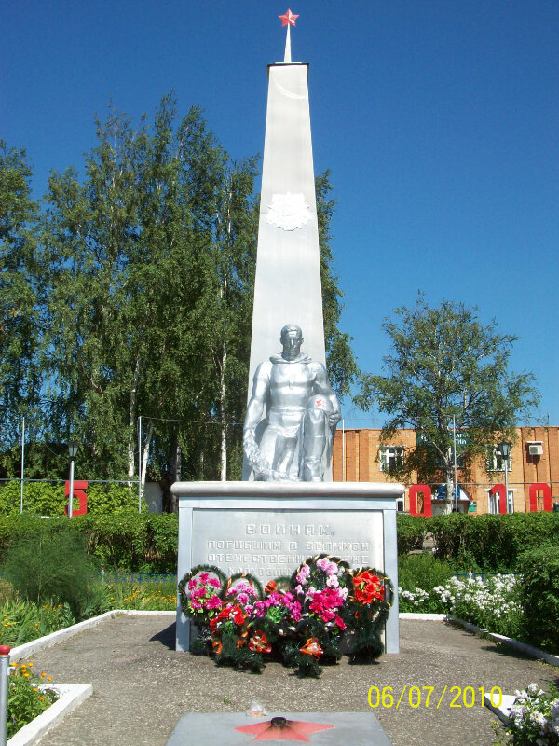
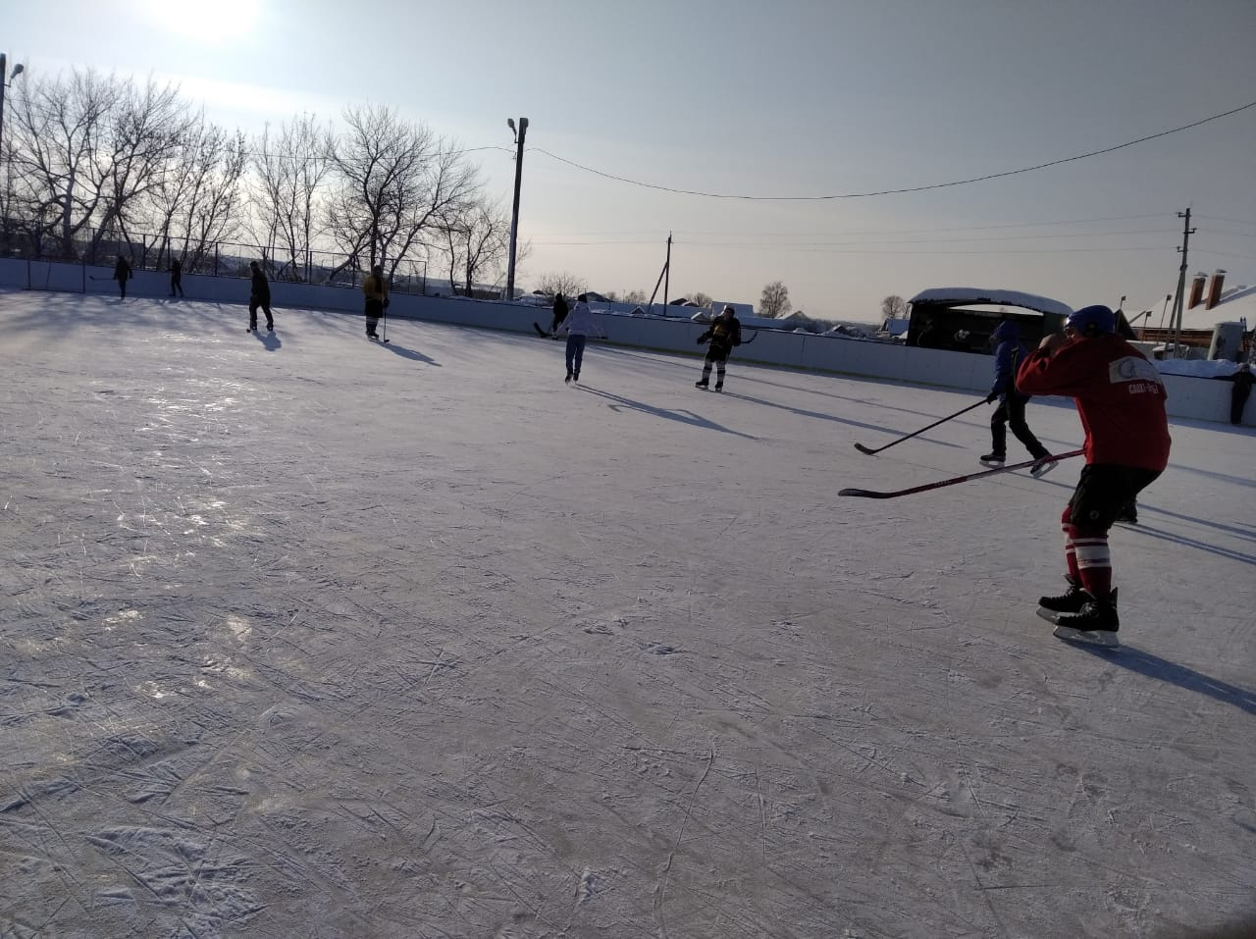
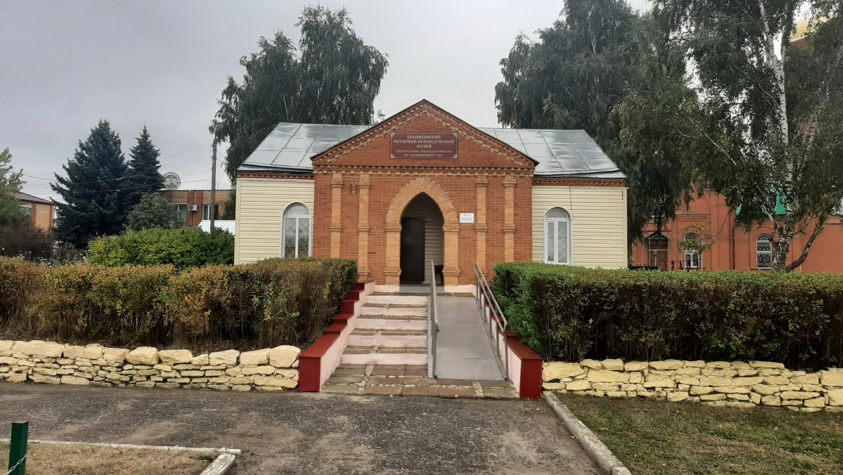
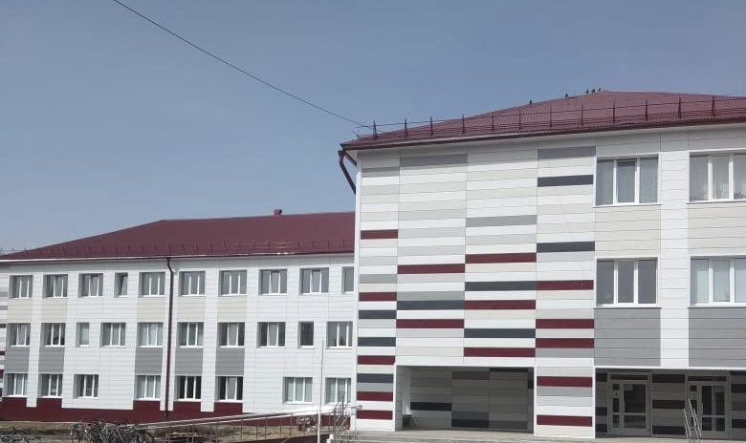
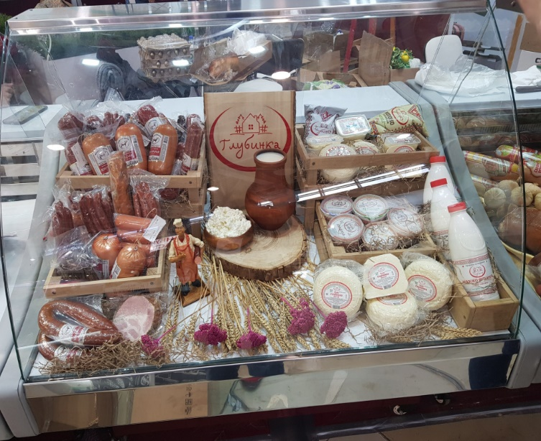
Ельниковский
муниципальный
район
Республики Мордовия

Slide 2
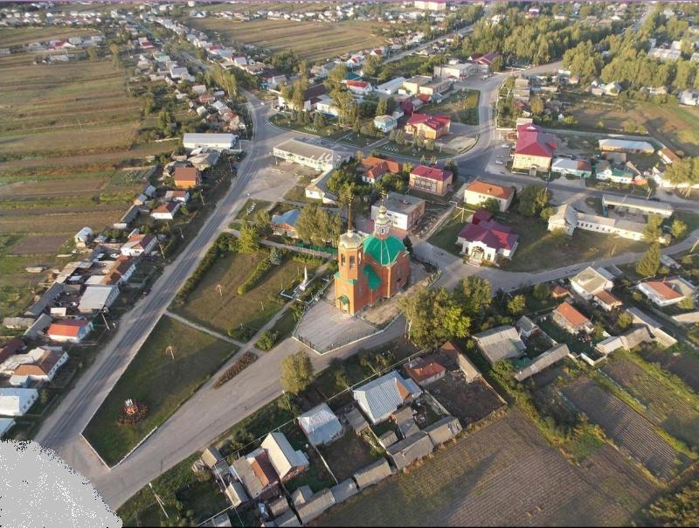
Общая характеристика
Ельниковский муниципальный район расположен в северной части Республики Мордовия, занимает территорию площадью 1 056 км2 и граничит с севера с Нижегородской областью. Протяженность района с запада на восток - 50 км, с севера на юг - 45 км. Районный центр располагается в с. Ельники. Связь с. Ельники с г. Саранск осуществляется по автомобильной дороге с твердым покрытием (137км). Ближайшие железнодорожные станции: г. Первомайск Нижегородской области - 35 км, г. Ковылкино Республики Мордовия - 90 км.
Район находится в ландшафтах смешанных лесов, юго-восточная часть - в долине реки Мокша. Лесами занято около 265 км2. 336,9 (более 25 % общей площади района), в основном лиственными. По целевому назначению леса на территории Ельниковского района подразделяются на защитные и эксплуатационные. В природном составе лесов преобладают сосна, дуб, береза, осина, липа. Эксплуатационный фонд лесничества составляют спелые и перестойные насаждения.
Среднегодовое количество осадков 450 – 500 мм. Средняя температура воздуха составляет 6°C. Самым холодным месяцем в районе является январь с средней температурой -10.1°C, а самым теплым июль 20.2°C. Максимальная высота снежного покрова – 30-40 мм. В целом, природно-климатические условия района благоприятны для возделывания многих сельскохозяйственных культур.

Slide 3
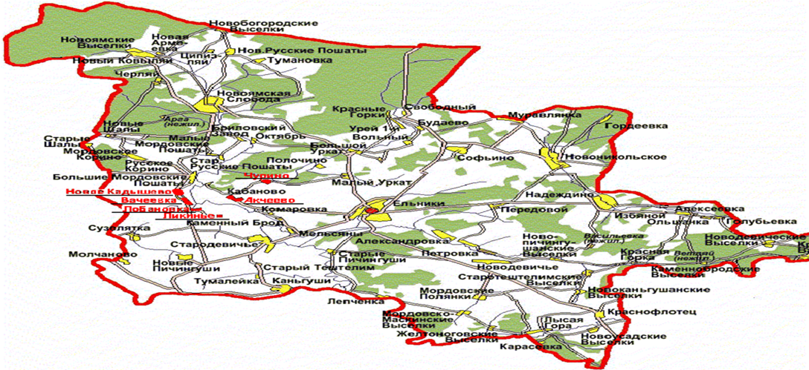
Общая характеристика
На 01.01.2023г. численность постоянного населения района - 9 271 человек, в том числе в Ельниковском сельском поселении более пяти тысяч человек.
В структуре национального состава населения присутствуют:
русские - 49,8%, мордва — 43,9%, татары - 5,8%, другие национальности - 0,5%.
Экономически активного населения – 5 451 человек.

Slide 4
Экономические показатели

Slide 5
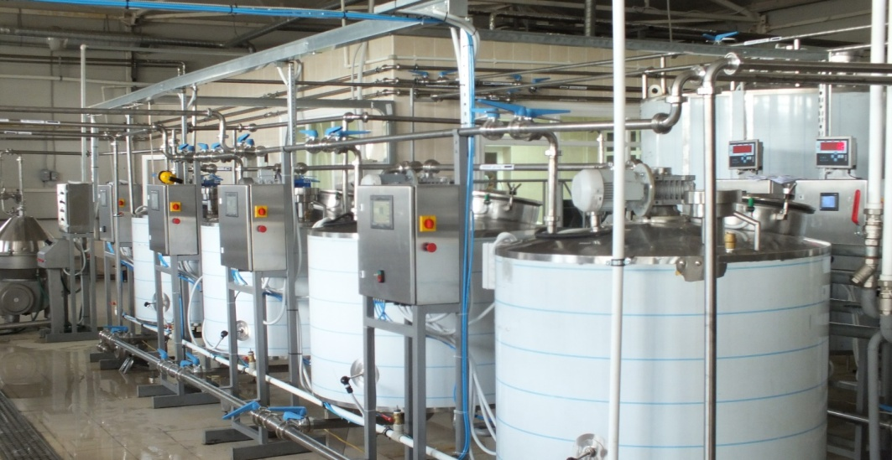
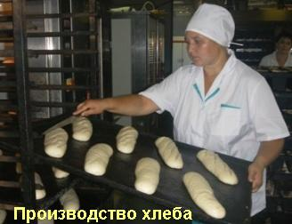
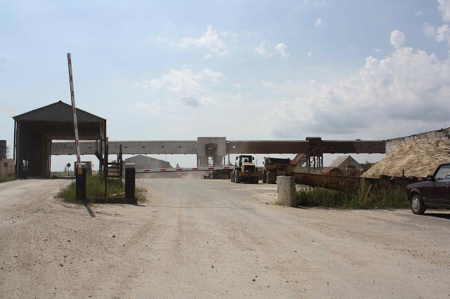
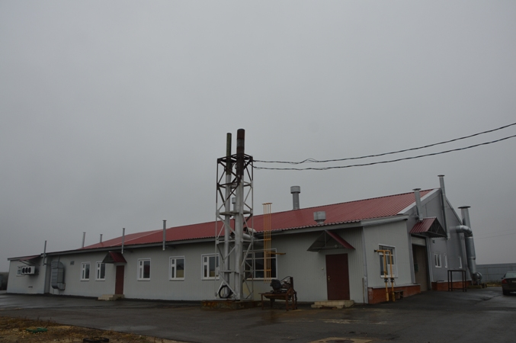
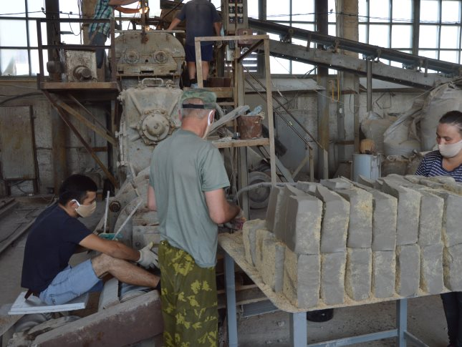
Развитие промышленной отрасли
Промышленность Ельниковского муниципального района представляют 5 субъектов малого предпринимательства с видами деятельности, относящиеся к обрабатывающим производствам: ООО «Глубинка», ООО «Хлебозавод», ООО «Хлебный край», СППК «Урейский» и ООО «Ост-Клинкер».
АО «ЕДСПМК» - многопрофильное предприятие. Вместе с основным направлением деятельности – строительством, ремонтом и обслуживанием дорог осуществляет деревообработку, имеет свой карьер по добыче и переработке щебня и производству доломитовой муки.
На базе данного предприятия создан ряд малых предприятий:
- ООО «Глубинка» осуществляет переработку молочной продукции;
- ООО «Хлебный край» является предприятием по производству хлебобулочных изделий;
- СППК «Урейский» осуществляет переработку мясной продукции.
ООО «Хлебозавод» является предприятием по производству хлебобулочных изделий.
ООО «Ост-Клинкер» является предприятием по производству керамического кирпича.
Notes:
5

Slide 6
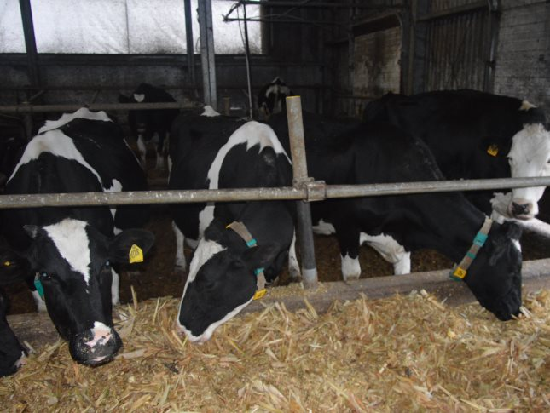
Сельское хозяйство
Основные направления развития сельского хозяйства района:
животноводство – молочного и мясного скотоводства;
растениеводство – выращивание зерновых и кормовых культур.
На территории района функционируют:
3 сельскохозяйственных предприятий
6 КФХ
Всего сельскохозяйственных угодий 56484 га,
в том числе площадь пашни 15663 га
Общее поголовье КРС на начало 2023 года в хозяйствах района и в личных подворьях населения насчитывает 5521 головы, из них в общественном секторе 5090 головы, или (92,2% от общего поголовья), поголовье коров 1901 голов (из которых 1713 голов 90,1% – в сельхозпредприятиях и КФХ), поголовье свиней – в личных подворных хозяйствах граждан 1228 голов.

Slide 7








Инвестиционные преимущества
Выгодное экономико-географическое положение, расстояние до г. Саранска -137 км

Slide 8
Природно-сырьевой потенциал
Полезные ископаемые
На территории Ельниковского района имеются месторождения полезных ископаемых кирпичных суглинков, строительных песков, карбонатных пород на щебень и проявления кирпичных суглинков, керамзитовых глин и строительных песков
Водные ресурсы
Поверхностные воды района представлены малой рекой Вармой и юго-восточная часть – в долине реки Мокша.
Почвенные ресурсы
Общая земельная площадь района составляет 1 056 кв.км, в том числе сельскохозяйственных угодий 56,4 тыс. га, в том числе 20,1 тыс. га пашни.
Почвы представлены следующими видами: дерново-подзолистые -45%, серые лесные - 21%, черноземы-16%, пойменные – 11%.
Рекреационные ресурсы
Район находится в ландшафтах смешанных лесов. Лесами занято около 265 км2. 336,9 (более 25 % общей площади района), в основном лиственными. По целевому назначению леса на территории Ельниковского района подразделяются на защитные и эксплуатационные. В природном составе лесов преобладают сосна, дуб, береза, осина, липа. Эксплуатационный фонд лесничества составляют спелые и перестойные насаждения.

Slide 9
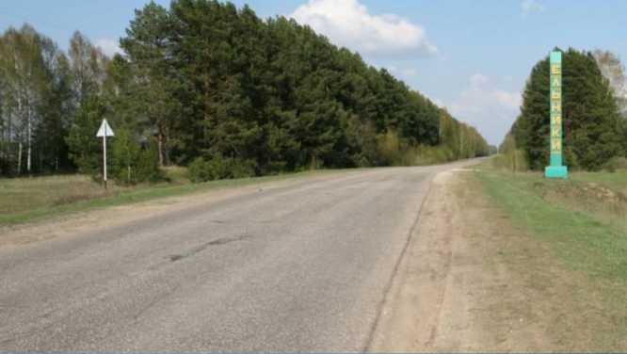
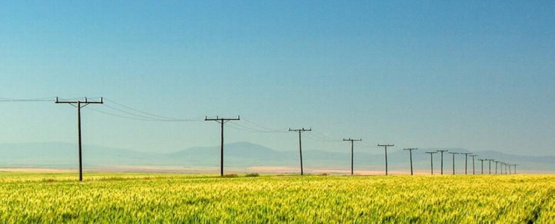
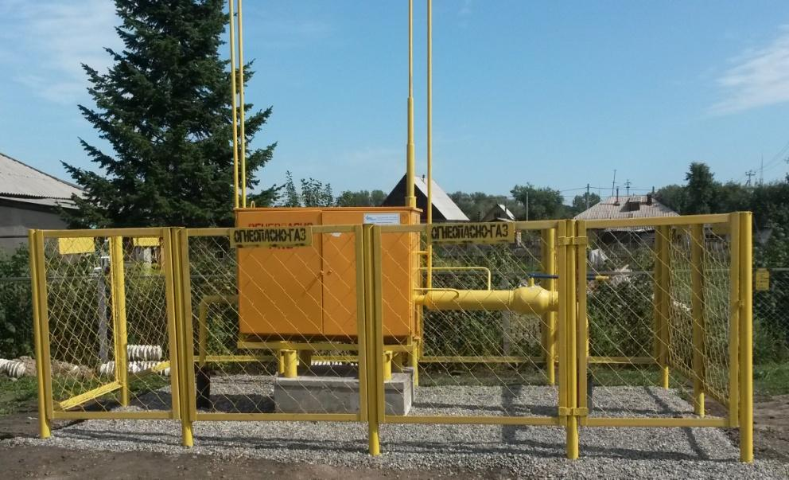
инфраструктура
Протяженность автомобильных дорог общего пользовния регионального значения, расположенных на территории Ельниковского района составляет 298,8 км, из них 264,5 км, или 88,5%, имеют твердое покрытие.
Электрические сети Ельниковского района находятся в ведении ОАО «МРСК Волги»- «Мордовэнерго». Установленная мощность трансформаторов Ельниковского РЭС составляет 8,9 МВт, фактически потребляемая мощность -3,4 МВт, или 38 % от установленной мощности.
Источником газоснабжения Ельниковского района является участок магистрального газопровода Уренгой -Помары - Ужгород. Газифицировано 98,5 % жилищного фонда района. Газораспределительная система Ельниковского района имеет пропускную способность 65,4 тыс. м3/час, со свободной мощностью 40 тыс. м3/час.
Фактическая загрузка газораспределительной системы Ельниковского района достигает 4 тыс. м3/час, или 6,1 % от пропускной способности ГРС.

Slide 10
Финансовый потенциал
На территории района функционируют:
Филиал ПАО «Сбербанк России»,
Филиал ОАО «Росгосстрах»,
Казначейство,
МБУ «МФЦ Дубенского муниципального района».

Slide 11
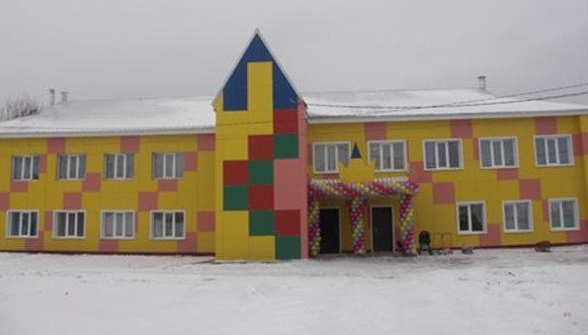
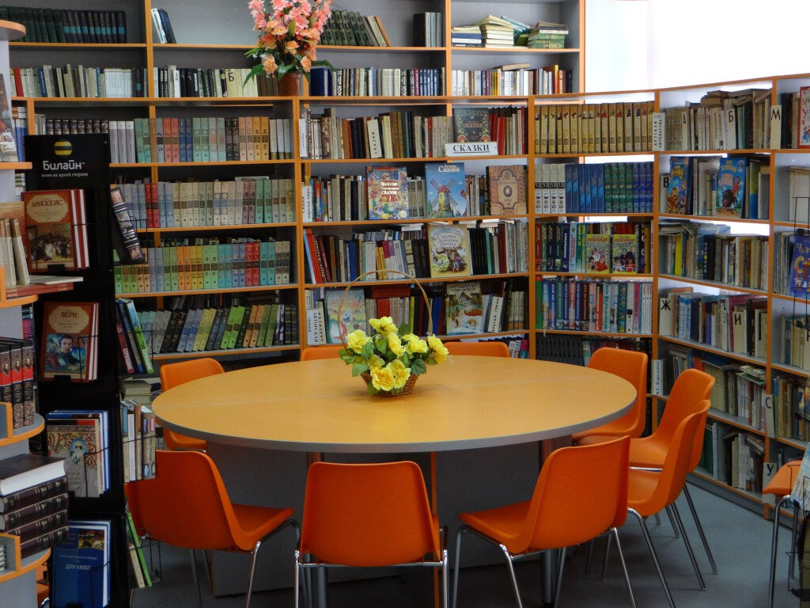
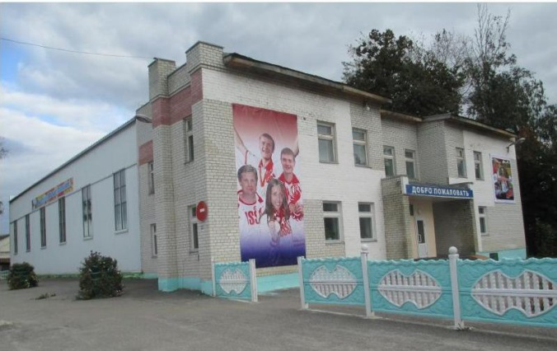
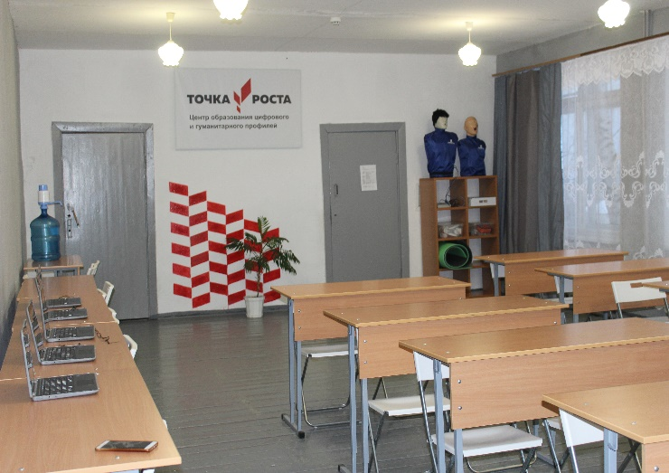
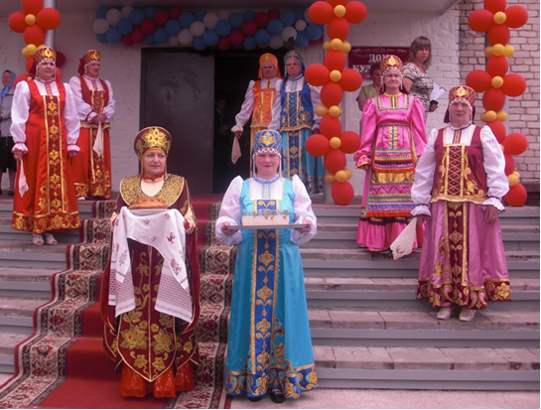
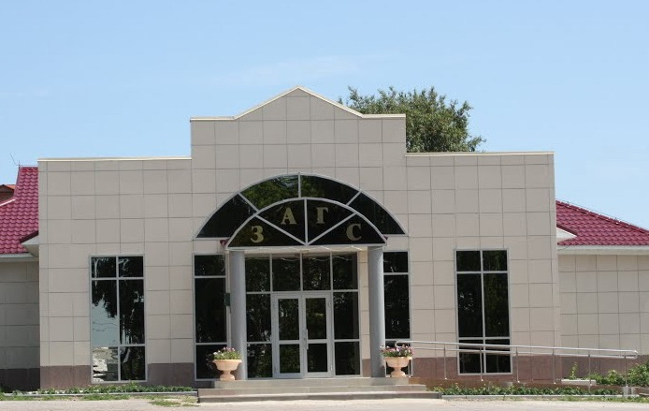
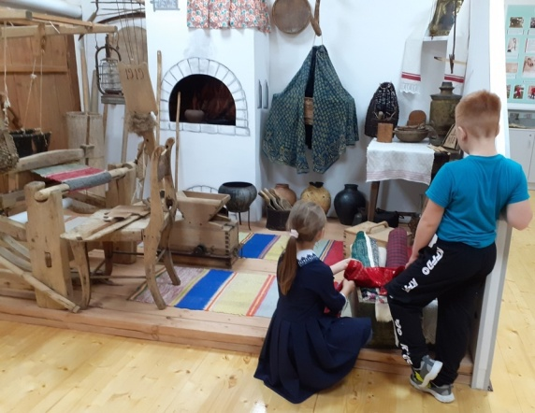
Кадровый потенциал
В Ельниковском муниципальном районе функционируют:
3 средне-общеобразовательные школы, где обучается 643 учеников,
2 учреждения дополнительного образования (МБОУДО «Детская юношеская спортивная школа», МБОУДО «Дом детского творчества»),
В 2021 году открыт Центр образования цифрового и гуманитарного профиля «Точка роста» в МОУ «Лицей»,
1 детский сад, включая 1 структурное подразделение,
МУ «Ельниковский РДК», включая 13 структурных подразделений,
МУ «Ельниковская центральная библиотека» и 16 структурных подразделений,
Ельниковский историко-краеведческий музей.

Slide 12
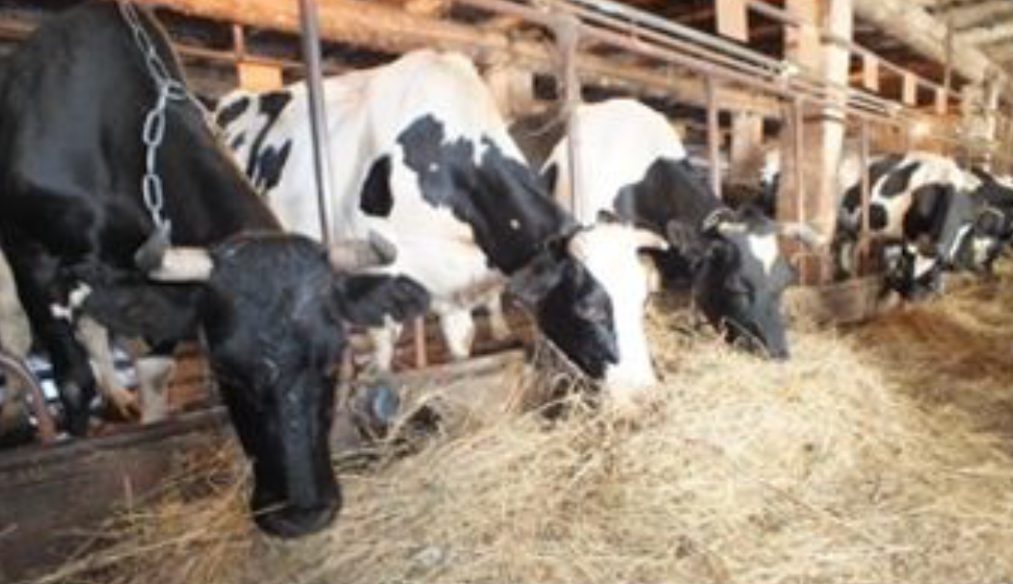
Свободные ниши инвестирования ельниковского муниципального района
Наименование ниши
Животноводство
Основные характеристики инвестиционной ниши
Потенциальная потребность в продукте (в услуге) – 5,5 тыс. тонн молока, 0,173 тыс. тонн скота
Потенциальная емкость сбыта в год – 147 млн. руб.

Slide 13
Инвестиционные площадки
 | Название площадки | Адрес | Характеристика | Площадь, га
1 | Здание средней школы | РМ, Ельникоский район, с. Новоникольское, ул. Молодежная, д.1 | площадь 586,3 кв.м., 2 этажа, высота 7 метров, объем 4104куб.м.год постройки 1985г., фундамент бетонный, кровля-шифер, стены и перегородки кирпичные, полы дощатые, оконные и дверные проемы двойные створные, переплеты деревянные, внутренняя отделка- окраска, побелка | 0,0955
2 | Здание мастерской | РМ, Ельникоский район, с. Новоникольское, ул. Молодежная, д.1 «а» | площадь 248,9 кв.м., 1 этаж, высота 3,8 метров, объем 946 куб.м.год постройки 1985г., фундамент бутовый, кровля-шифер, стены, перегородки, колонны кирпичные, полы бетонные, проемы одинарные створные, переплеты деревянные, отделочной работы нет | 0,034
3 | МУП крахмальный завод «Ельниковский» | РМ, Ельникоский район, с. Стародевичье | здание 2-х этажное, общая площадь - 2010,6 кв.м. | 6,8

Slide 14
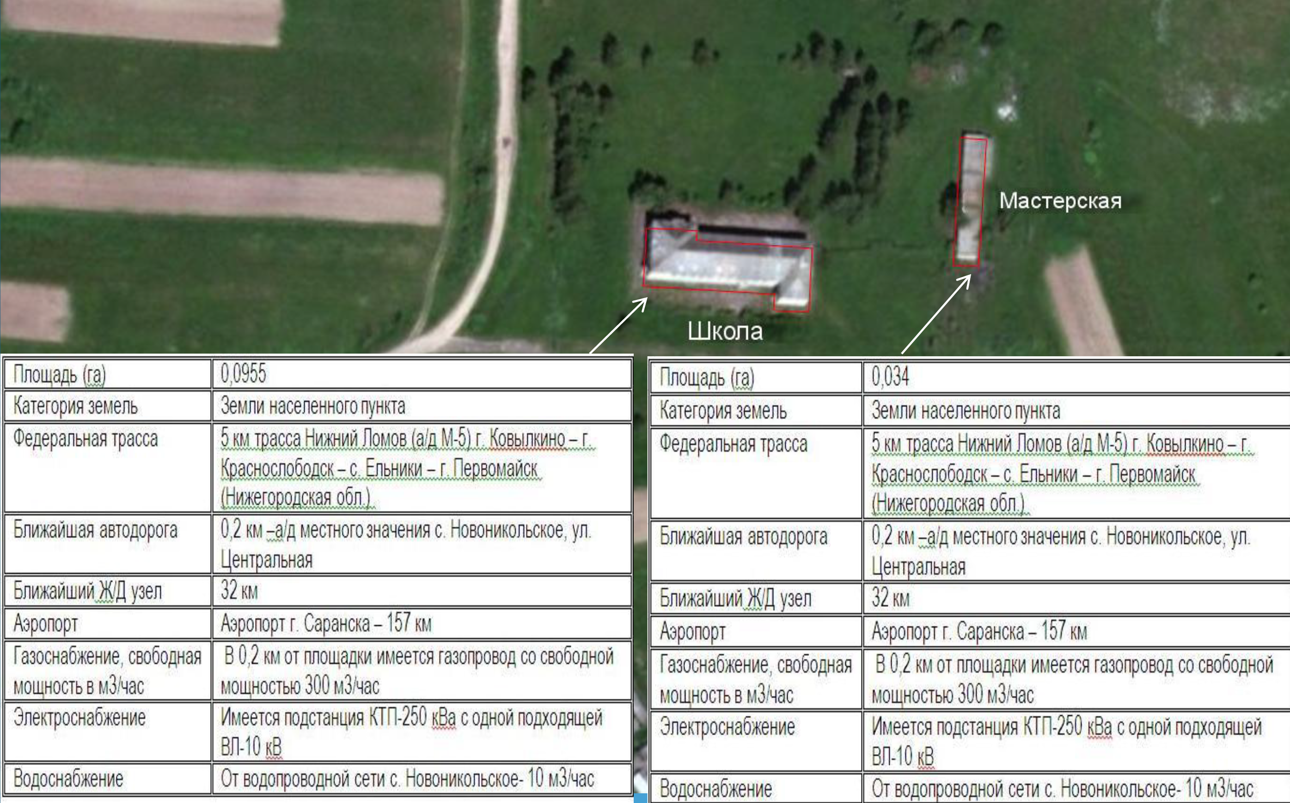
Здание средней школы и мастерской в с. Новоникольское

Slide 15
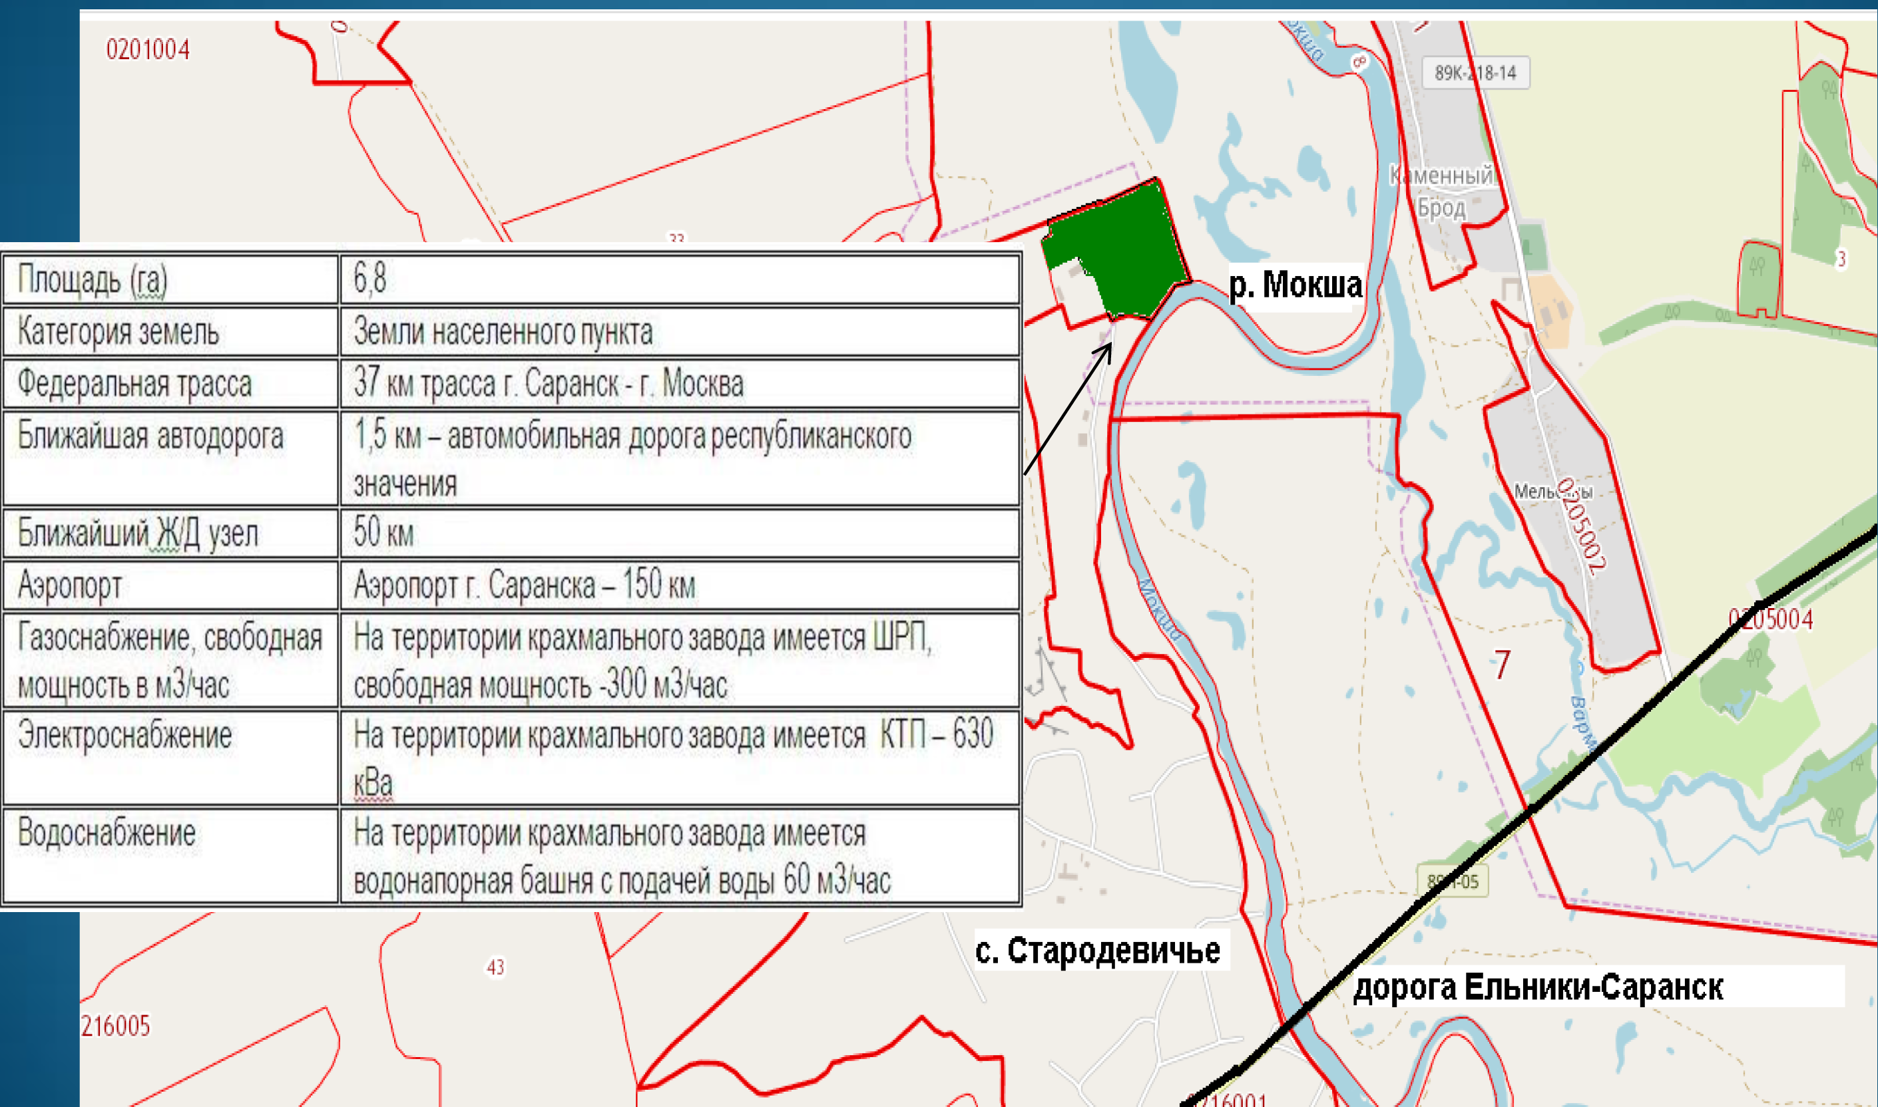
с. Стародевичье муп крахмальный завод «ельниковский»

Slide 16
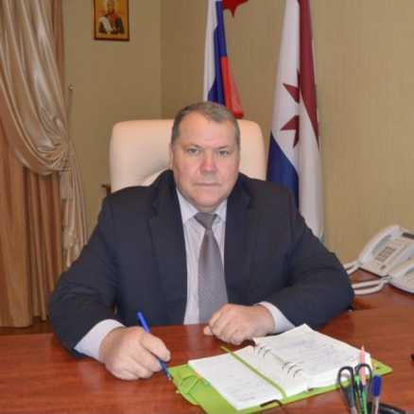
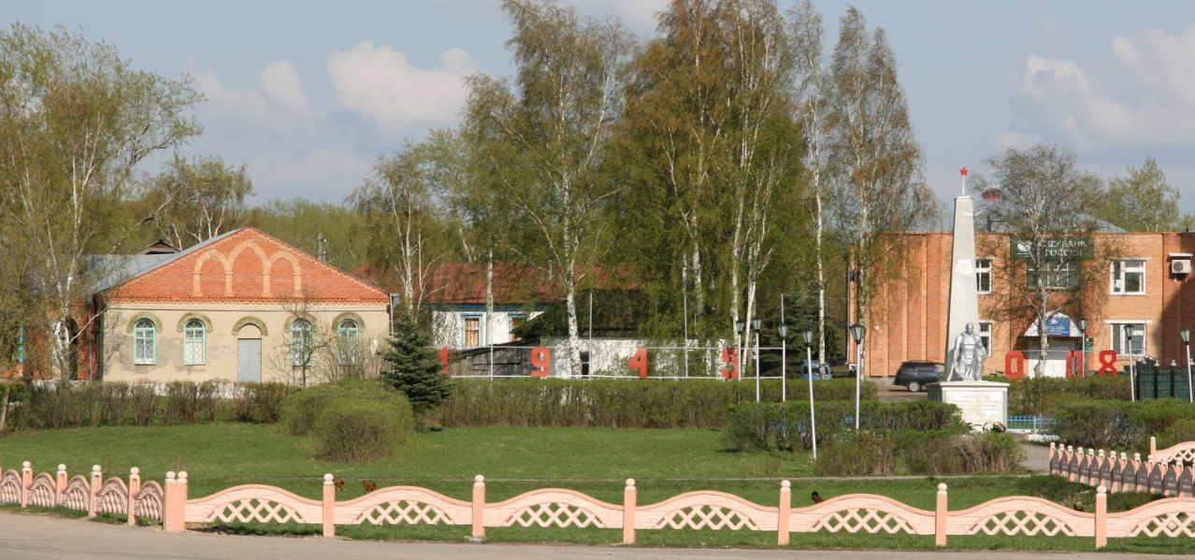
Контакты
Бекешев Юрий Алексеевич
Глава Ельниковского муниципального района
Телефон - (8-834-44) 2-61-29
E-mail - elnadm@mail.ru
Адрес : 431370, Республика Мордовия, Ельниковский район, с. Ельники, ул. Ленина, д. 18,
В Ельниковском районе есть все условия для рационального вложения инвестиций и создания новых производств. Район располагает лесными и водными ресурсами и запасами полезных ископаемых.
Важным преимуществом района является наличие инвестиционных площадок.
Экологическая обстановка в районе благоприятная.
Администрация Ельниковского муниципального района всегда готова принять и рассмотреть любые предложения о сотрудничестве и будет создавать благоприятные условия для инвестиционной деятельности на территории района.
ИНВЕСТИРУЙТЕ В ЕЛЬНИКОВСКИЙ РАЙОН!
ИНВЕСТИРУЙТЕ В РЕСПУБЛИКУ МОРДОВИЮ!

